Slide 1
창업 캡스톤 디자인1
공공데이터를 이용한 버스 알림이
컴퓨터공학과
201611122
이성원

Slide 2
CONTENTS
01
02
프로젝트 개요
주요 기능 및 구현 방안
03
04
클래스도
UI 설계
05
Q & A
CONTENTS

Slide 3
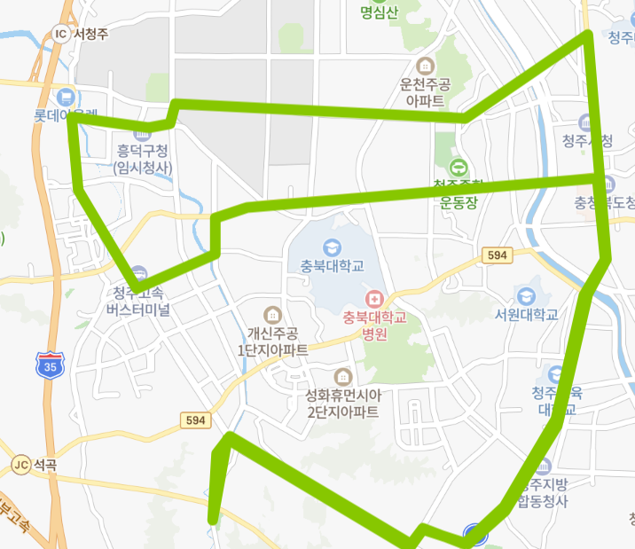
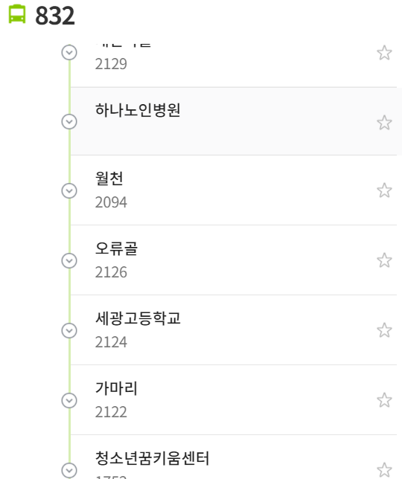
01
프로젝트 개요
프로젝트 제목
공공데이터를 이용한 버스 알림이
개요
정류장을 기준으로 버스의 도착 예정시간과 버스 노선 정보등을 쉽게 알려주는 프로그램

Slide 4




02
주요 기능 및 구현 방안
주요 기능
대분류 | 소분류 | 기능 설명 | 구현현황
1. 회원 기능 | 1.1 회원가입 | 회원으로 시스템에 등록하는 기능 | 100%
 | 1.2 즐겨찾기 | 자주 사용하는 버스를 검색하지 않고 확인하는 기능 | 40%
 | 1.3 도착 예정 알림 | 특정 정류장에 도착 예정인 버스를 알리는 기능 | 0%
2. 검색 기능 | 2.1 정류장 이름 검색 | 정류장 이름으로 해당 정류장을 지나는 버스 검색 기능 | 30%
 | 2.2 버스 번호 검색 | 버스 번호로 특정 버스를 검색하는 기능 | 30%
3. 정류장 기능 | 3.1 버스 정류장 위치 조희 | 실시간으로 특정 버스의 정류장 위치를 조회하는 기능 | 20%
 | 3.2 전체 정류장 경로 조회 | 특정 버스가 지나는 전체 정류장 경로를 조회하는 기능 | 20%
구현 방안
지도 API
지도 서비스
버스 데이터
공공데이터 OPEN API

Slide 5
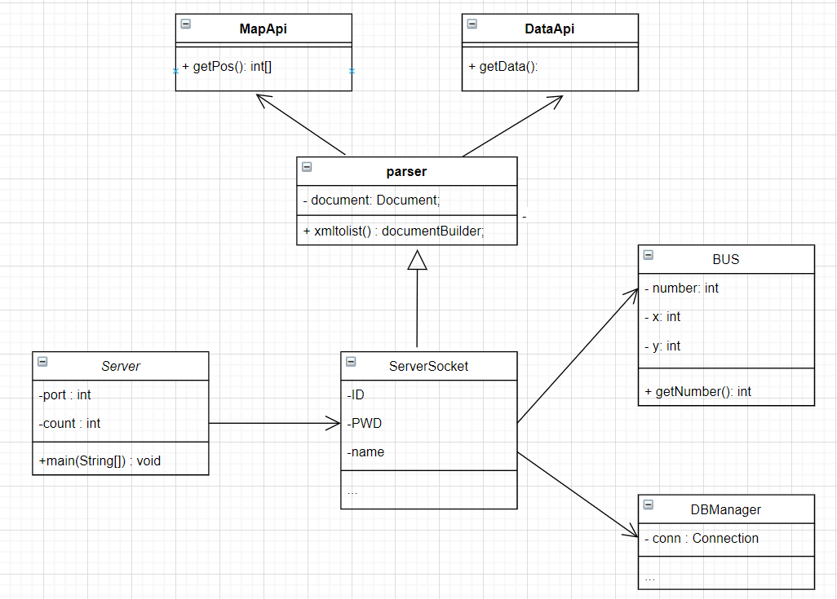
03
클래스도
서버 클래스 다이어그램

Slide 6
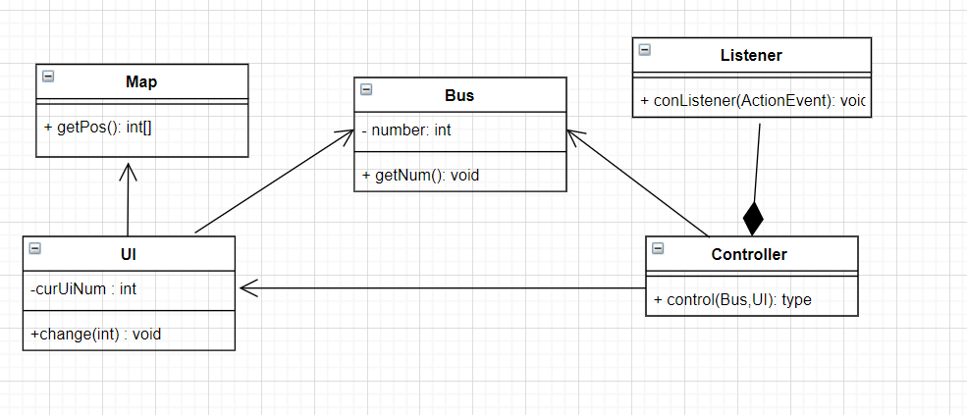
03
클래스도
클라이언트 클래스 다이어그램

Slide 7
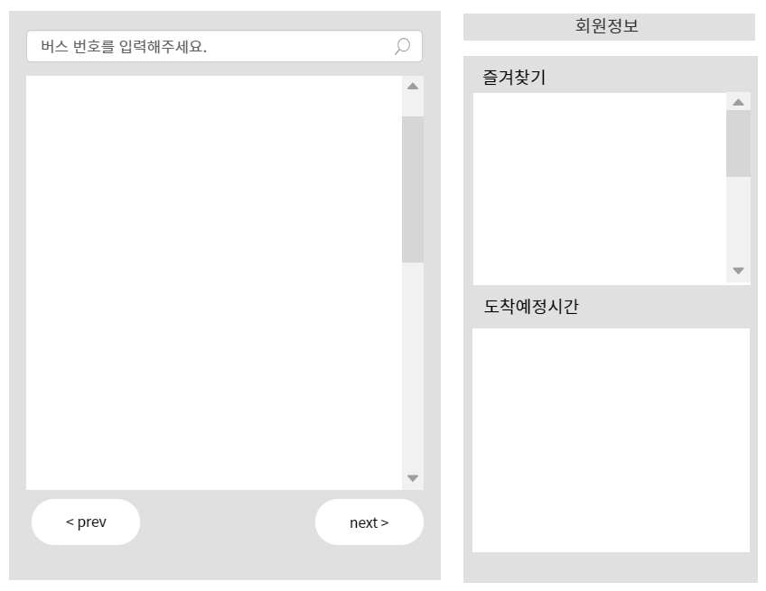
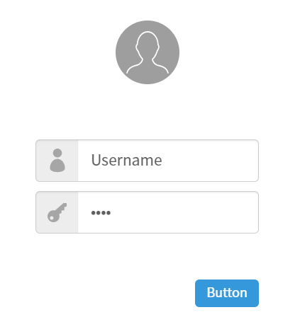
04
UI 설계
1. 로그인 UI
2. 메인 UI

Slide 8
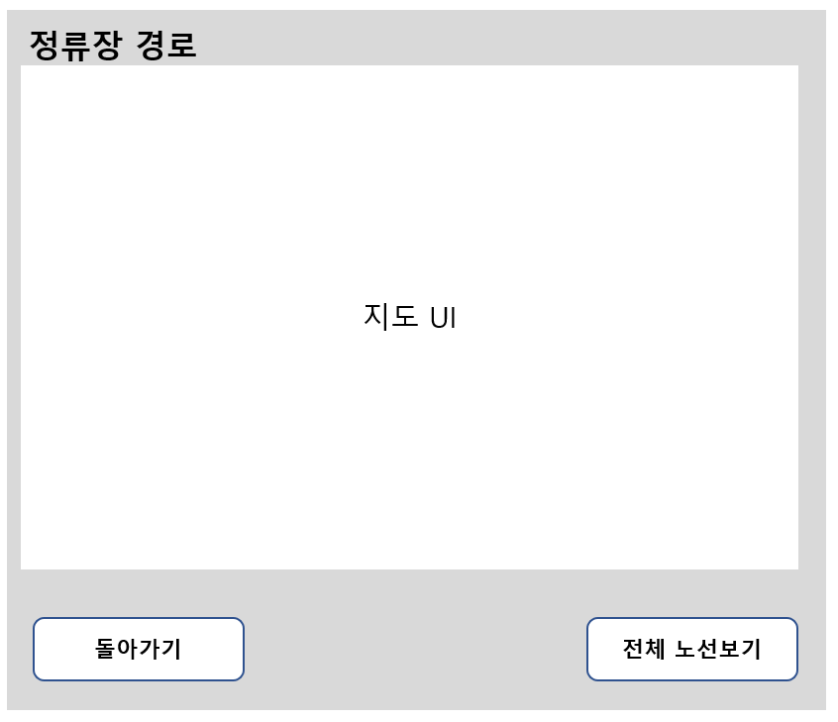
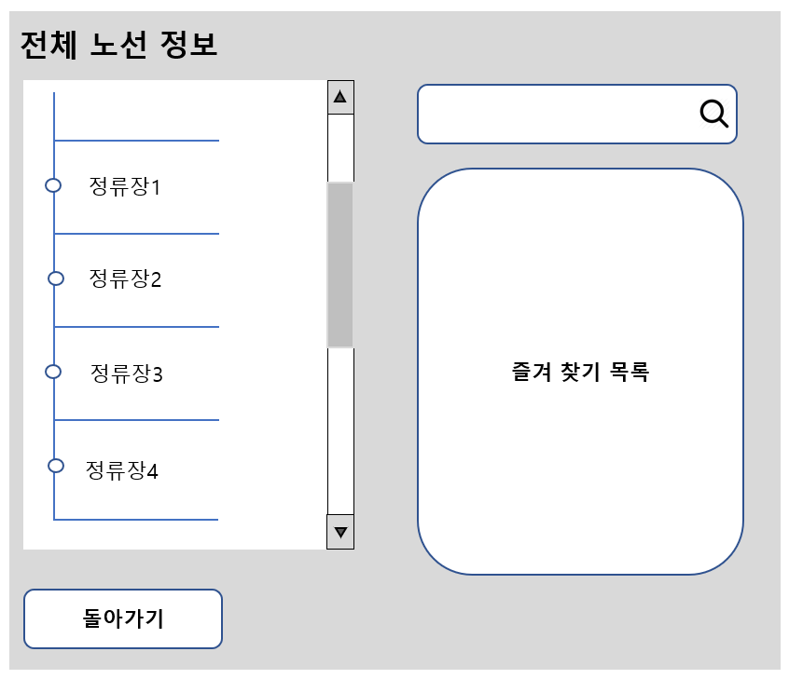
04
UI 설계
3. 지도상에 정류장 경로 UI
4. 정류장 경로 & 즐겨찾기 UI

Slide 9
Q & A
Q&A

Slide 10
THANK YOU -
감사합니다.

